Slide 1
遞迴神經網路與序列模型
蔡炎龍＆教研處

Slide 3
DNN 與 RNN 理論講解
快速回顧 RNN & LSTM
Tensorflow 實作 RNN
課程內容
講師投影片
投影片
影片播放列表
程式碼

Slide 4
Code / Data 放在 hub 中的 courses 內
為維護課程資料 , courses 中的檔案皆為 read-only, 如需修改請 cp 至自身的環境中
打開 terminal, 輸入
[台北班]
cp -r courses-tpe/RNN/part1 <存放至本機的名稱>
[新竹班]
cp -r courses-hsi/RNN/part1 <存放至本機的名稱>
[台中班]
cp -r courses-txg/RNN/part1 <存放至本機的名稱>

Slide 5
快速回顧遞迴神經網路 (RNN)

Slide 6
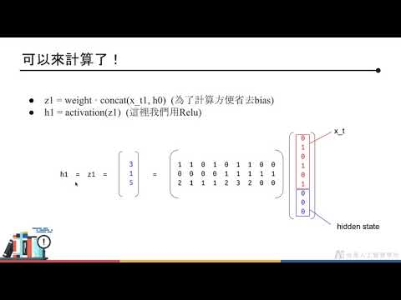
回顧RNN

Slide 7
RNN
recurrent neural network
有記憶的神經網路
有隱藏狀態（hidden state）當作輸入，隨著時間序列依序傳進RNN
公式：ht = activation(W·concat(xt, ht-1) + b)

Slide 8

圖解
但有多少人看得懂...

Slide 9
用簡單的矩陣運算操作一遍！
假設現在有一筆時間序列的資料 shape = (3, 6)
有三個時段，每個時段有六個 featrue
0 1 0 1 0 1
0 2 1 3 0 0
1 1 2 1 0 0
t1
X_feature =
t2
t3

Slide 10
設定RNN要輸出的大小
就跟普通的 dense layer 一樣，RNN 網路也是要把n維空間的資料縮放到m維空間，這裡假設我們要把每一個時段有六維的 feature mapping 到三維的空間
先初始化weight，weight shape = (n, m+n) = (3, 9)
n 代表要轉換的維度，m 代表原本的feature大小
1 1 0 1 0 1 1 0 0
0 0 0 0 1 1 1 1 1
2 1 1 1 2 3 2 0 0
RNN_weight =

Slide 11
決定initial state
RNN的輸入必須有隱藏狀態 h，因此我們在第一步的時候需要給他一個初始的 h0(通常裡面的數值都是給0)，initial state 的長度跟 RNN 的輸出一樣。
h0 =
0 0 0

Slide 12
可以來計算了！
z1 = weight · concat(x_t1, h0) (為了計算方便省去bias)
h1 = activation(z1) (這裡我們用Relu)
x_t
0
1
0
1
0
1
0
0
0
3
1
5
1 1 0 1 0 1 1 0 0
0 0 0 0 1 1 1 1 1
2 1 1 1 2 3 2 0 0
h1 = z1 =
=
hidden state

Slide 13
可以來計算了！
z2 = weight · concat(x_t2, h1)
h2 = activation(z2)
0
2
1
3
0
0
3
1
5
8
9
12
1 1 0 1 0 1 1 0 0
0 0 0 0 1 1 1 1 1
2 1 1 1 2 3 2 0 0
h2 = z2 =
=

Slide 14
可以來計算了！
z3 = weight · concat(x_t3, h2)
output = h3 = activation(z3)
1
1
2
1
0
0
8
9
12
11
29
22
1 1 0 1 0 1 1 0 0
0 0 0 0 1 1 1 1 1
2 1 1 1 2 3 2 0 0
h3 = z3 =
=

Slide 15
That's it!
我們成功的把時間長度為三，每個單位時間有六個維度的資料轉換成轉換成單位時間有三維的資料
如果有多個 sample，算法也是一樣的
shape 的變化：
(batch, time_step, feature_m) -> (batch, time_step, feature_n)
0 1 0 1 0 1
0 2 1 3 0 0
1 1 2 1 0 0
3 1 5
8 9 12
11 29 22

Slide 16
That's it!
在一些 RNN 的應用，最有用的資訊是最後一個時間點的輸出（網路看過所有資料的輸出），因此為了降低維度，會捨棄掉其他時間點的輸出當結果。
shape 的變化：
(batch, time_step, feature_m) -> (batch, feature_n)
0 1 0 1 0 1
0 2 1 3 0 0
1 1 2 1 0 0
11 29 22

Slide 17
變數量的變化
為什麼面對時間序列的問題，是選擇用 RNN 而不是 DNN？
當然也可以使用 DNN！
使用 DNN，以剛剛的例子，shape (3, 6) -> shape (3)，需要的變數量為 3 * 6 (攤開時間序列) * 3 = 54
剛剛的 RNN weight，變數量只有 3 * 9 = 27，是DNN的一半。
如果資料有 1000 個時段，RNN weight 還是 27 個，但 DNN weight 就會有 1000 * 6 * 3 = 18000！

Slide 18

補充
0
1
0
1
0
1
0
0
0
W
Wxh
Whh
0
1
0
1
0
1
1 1 0 1 0 1 1 0 0
0 0 0 0 1 1 1 1 1
2 1 1 1 2 3 2 0 0
1 1 0 1 0 1
0 0 0 0 1 1
2 1 1 1 2 3
1 0 0
1 1 1
2 0 0
0
0
0
=
+

Slide 19
Introduce LSTM

Slide 20
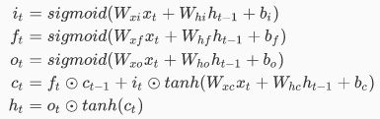
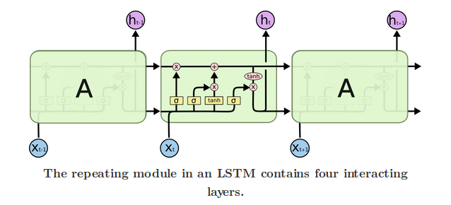
LSTM

Slide 21
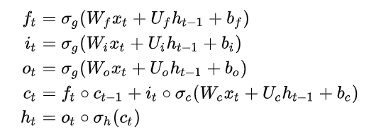
LSTM
Long Short Term Memory network
從一組weight變成四組weight，其中三組的矩陣運算結果分別代表
forget gate、input gate、output gate。
除了原本要算的 hidden state ht，現在又多了一個 cell memory ct 要傳到下一個時間點當輸入。

Slide 22
gate 的用途
在 LSTM 中，網路建構了 3 個 gate 控制信息流通量：
輸入門 it：多少信息可以流入 memory cell ct
遺忘門 ft：上一時刻 memory cell ct-1 中的信息可以累積到當前 memory cell c(t) 中
輸出門 ot： 當前時刻的 memory cell ct 有多少可以流入當前隱藏狀態 ht 中

Slide 23
Why we use LSTM
RNN的特點是使用同樣的weight重複對時間序列做計算
100 time steps = 100 layers
Vanishing Gradient，先輸入的資訊重要性變低
利用三種gate使網路比較不會遺忘先前的輸入

Slide 24
梯度爆炸
LSTM 只解決了梯度消失問題 , 但並沒有解決梯度爆炸問題。
實作上利用 gradient clipping 來防止梯度爆炸。

Slide 25
FNN vs. CNN vs. RNN
Feedforward Neural Network
自己學習做 feature engineering
Convolutional Neural Network
學習如何 “觀察” (特徵偵測)
Recurrent Neural Network
學習如何 “聽取” (訊息過濾)

Slide 26
Related Reference
Andrej Karpathy
Understanding LSTM Networks
有趣的機器學習 LSTM
CNN、RNN、DNN的內部網路結構有什麼區別

Slide 27
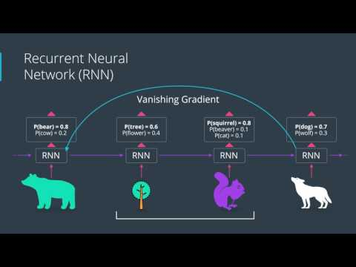
Udacity RNN: quick introduction

Slide 28
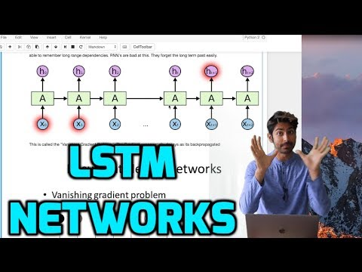
numpy 版 LSTM !!! (optional)

Slide 29
Tensorflow 實作 RNN

Slide 30
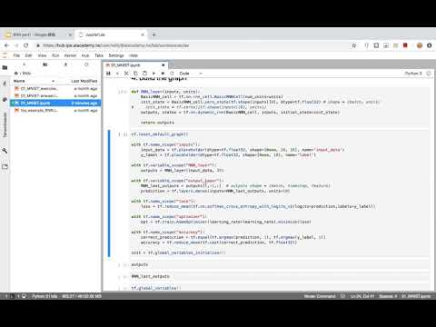
RNN in Tensorflow

Slide 31
從 RNN cell 開始
tf.contrib.rnn.BasicRNNCell 會傳一個最基本的 RNN 運算物件
用法：
simple_cell = tf.nn.rnn_cell.BasicRNNCell(10)
output, h_state = simple_cell(input, init_state)
simple_cell 的輸入是一個 time step 的 feature，然後會返回計算出的 output 和 hidden state。但在 basic rnn 的例子裡，output 和 hidden state的數值是一樣的。
cell 只能做 RNN 一步的運算而已。

Slide 32
tf.nn.dynamic_rnn
由於一個 RNN cell 只能做一步的運算，而 RNN 要進行的是多步 time step 的計算，所以需要 tf.nn.dynamic_rnn 的幫忙。
tf.nn.dynamic_rnn 自動將資料重複通過 RNN cell，回傳出每一個 time
step 的結果以及最後一個 time step 的 hidden state。
outputs, final_state = tf.nn.dynamic_rnn(simple_cell,
input_data,
init_state)

Slide 33
手寫數字辨識(28x28)
同樣為手寫數字辨識的問題，我們可以把它轉化成：
普通的DNN神經網路，784個pixel每一個都是獨立的feature
圖像分析的CNN神經網路，用多個filter檢視固定大小的區域取得圖
特有的紋路
時序模型的RNN神經網路，28個row代表28個time step，每一個time step輸入28個pixels，模型會記憶不同時段的資料，預測出結果

Slide 34
For DNN
https://www.youtube.com/watch?v=Ilg3gGewQ5U

Slide 35
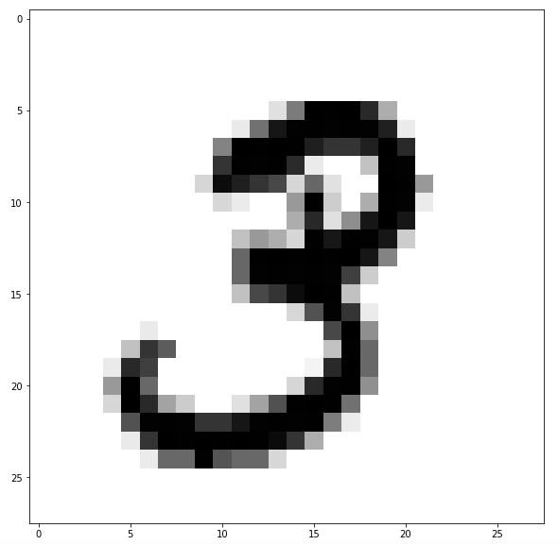
For DNN
三個點各代表不同的三個feature。

Slide 36
For CNN
三種filter掃過整張圖，取出三個feature map。

Slide 37
For RNN
RNN一次讀取一個row，feature數只有28個。（兩個黃色代表同樣對應的feature，只是不同時間輸進RNN）

Slide 38
關於 RNN 的輸出
在手寫數字辨識的例子中，假設我們 batch size = 128，輸入 RNN 的資料形狀 data.shape = (batch_size=128, time_step=28, feature=28)。
假設要將圖片轉換成32維，那輸出結果的形狀就會是
outputs.shape = (batch_size=128, time_step=28, newfeature=32)。
其中 outputs[:, 0, :] 代表神經網路看過一個 row 所產生的新的32維，
而神經網路不可能只讀取一行 pixel 就能判斷圖片的種類，一定是看完整張圖片才能獲得最詳盡的資訊，因此我們通常會取最後一個 time step 的結果接到下一層。
也就是 last_output = output[:, -1, :]

Slide 39
練習時間
將普通的 RNN 改成 LSTM 或者 GRU，觀察訓練效果如何。
把手寫數字每兩張合併成一張大圖輸入到 model，嘗試讓模型能一次預測兩個數字。
*實際上 RNN 不擅長識別圖像，這個章節主要是簡單介紹用 tensorflow 建立 RNN model

